Slide 1











Bài 1
Bài 1
Bài 1
LOÀI CHIM CỦA BIỂN CẢ
LOÀI CHIM CỦA BIỂN CẢ
LOÀI CHIM CỦA BIẾN CẢ
Notes:
更多模板请关注：https://haosc.taobao.com

Slide 2


1
Khởi động

Slide 3
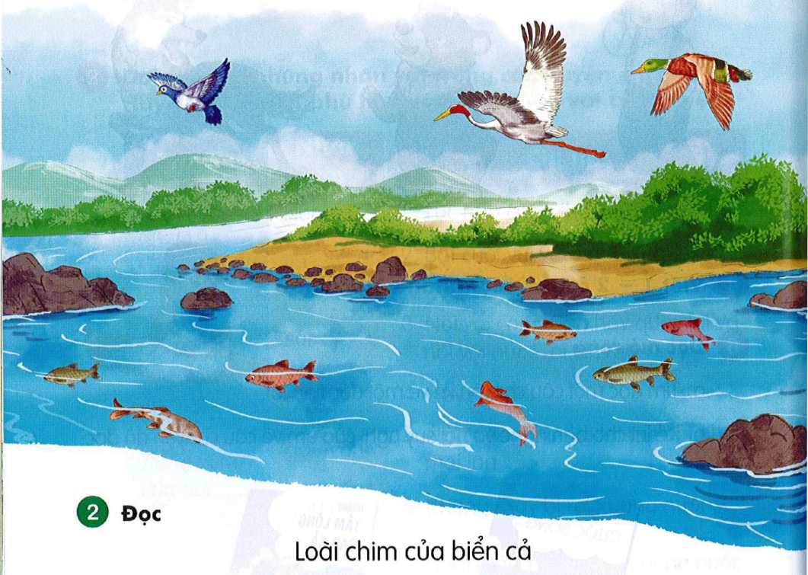
1. Quan sát tranh và cho biết điểm khác nhau giữa chim và cá

Slide 4
2
Đọc

Slide 5
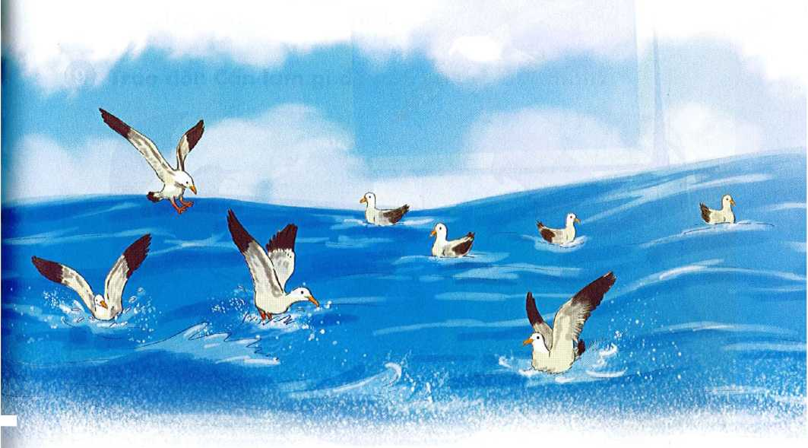
Hâi âu là loài chim của biển cả. Chúng có sải cánh lớn, nên có thể bay rât xa, vượt qua cả những đại dương mênh mông. Hài âu còn bơi rất giỏi nhờ chân của chúng có màng như chân vịt.
Hải âu bay suốt ngày trên mặt biển. Đôi khi, chúng đậu ngay trên mặt nước dập dềnh. Khi trời sắp có bão, chúng bay thành đàn tìm nơi trú ẩn. Vì vậy, hải âu được gọi là loài chim báo bão. Chúng cũng được coi là bạn của những người đi biển.

Slide 6
Loài chim của biển cả
Hải âu là loài chim của biển cả. Chúng có sải cánh lớn, nên có thể bay rất xa, vượt qua cả những đại dương mênh mông. Hải âu còn bơi rất giỏi nhờ chân của chúng có màng như chân vịt.
Hải âu bay suốt ngày trên mặt biển. Đôi khi, chúng đậu ngay trên mặt nước dập dềnh. Khi trời sắp có bão, chúng bay thành đàn tìm nơi trú ẩn. Vì vậy, hải âu được gọi là loài chim báo bão. Chúng cũng được coi là bạn của những người đi biển.
( Trung Nguyên)

Slide 7
Loài chim của biển cả
Hải âu là loài chim của biển cả. Chúng có sải cánh lớn, nên có thể bay rất xa, vượt qua cả những đại dương mênh mông. Hải âu còn bơi rất giỏi nhờ chân của chúng có màng như chân vịt.
Hải âu bay suốt ngày trên mặt biển. Đôi khi chúng đậu trên mặt nước dập dềnh. Khi trời sắp có bão, chúng bay thành đàn tìm nơi trú ẩn. Vì vậy, hải âu được gọi là loài chim báo bão. Chúng cũng được coi là bạn của những người đi biển.
( Trung Nguyên)
2
1
3
5
4
6
7
8

Slide 8
Loài chim của biển cả
Hải âu là loài chim của biển cả. Chúng có sải cánh lớn, nên có thể bay rất xa, vượt qua cả những đại dương mênh mông. Hải âu còn bơi rất giỏi nhờ chân của chúng có màng như chân vịt.
Hải âu bay suốt ngày trên mặt biển. Đôi khi chúng đậu trên mặt nước dập dềnh. Khi trời sắp có bão, chúng bay thành đàn tìm nơi trú ẩn. Vì vậy, hải âu được gọi là loài chim báo bão. Chúng cũng được coi là bạn của những người đi biển.
( Trung Nguyên)
Loài chim của biển cả
Hải âu là loài chim của biển cả. Chúng có sải cánh lớn, nên có thể bay rất xa, vượt qua cả những đại dương mênh mông. Hải âu còn bơi rất giỏi nhờ chân của chúng có màng như chân vịt.
Hải âu bay suốt ngày trên mặt biển. Đôi khi chúng đậu trên mặt nước dập dềnh. Khi trời sắp có bão, chúng bay thành đàn tìm nơi trú ẩn. Vì vậy, hải âu được gọi là loài chim báo bão. Chúng cũng được coi là bạn của những người đi biển.
( Trung Nguyên)
1
2

Slide 9
sải cánh:
Độ dài của cánh

Slide 10
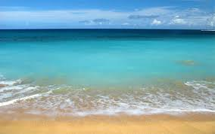
đại dương: Biển lớn

Slide 11
dập dềnh::
alên xuống nhịp nhàng

Slide 12
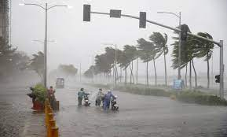
bão: Thời tiết bất thường và có mưa lớn

Slide 13
Loài chim của biển cả
Hải âu là loài chim của biển cả. Chúng có sải cánh lớn, nên có thể bay rất xa, vượt qua cả những đại dương mênh mông. Hải âu còn bơi rất giỏi nhờ chân của chúng có màng như chân vịt.
Hải âu bay suốt ngày trên mặt biển. Đôi khi chúng đậu trên mặt nước dập dềnh. Khi trời sắp có bão, chúng bay thành đàn tìm nơi trú ẩn. Vì vậy, hải âu được gọi là loài chim báo bão. Chúng cũng được coi là bạn của những người đi biển.
( Trung Nguyên)

